Slide 1



RFM 고객 세분화를 통한 고객 활성화 전략 수립 : 팬심M 활동 데이터를 중심으로
Code States Project2
AI 14기 김남춘 김무아 이정헌
Notes:
안녕하세요. 일리오 DA프로젝트 RFM 고객 세분화를 통한 고객 활성화 전략 수립 발표를 맡은 김남춘입니다.

Slide 2
01. 프로젝트 개요
02. 데이터 전처리
03. Feature Engineering
04. 데이터 기반 전체 현황
05. RFM분석을 활용한 셀럽 등급 분류
06. 등급별 분석
07. 메시지 & 땡큐스티커 상세 분석
08. 셀럽의 등급 상승과 이용률을 높이기 위한 방향 제시
09. 기대효과
자체 평가 의견
Contents
Notes:
발표는 프로젝트 개요, 데이터 전처리, 피쳐 엔지니어링, 데이터 기반 전체 현황, RFM분석을 활용한 셀럽 등급 분류, 등급별 분석, 메시지와 땡큐스티커 상세 분석, 셀럽의 등급 상승과 이용률을 높이기 위한 방향 제시, 기대효과, 자체 평가 의견 순으로 진행하겠습니다.

Slide 3
프로젝트 개요
1. 주제 및 기획 의도
등급 세분화
등급별 전략 모색
팬심M 활성화에 기여
Notes:
먼저 주제 및 기획 의도입니다.
팬심M 내 활동 데이터를 기반으로 셀럽의 등급을 구분하고, 구분된 각 등급에 적합한 전략을 모색하고 방향성을 제시합니다. 이를 통해 더 높은 등급으로의 이동을 유도하여 팬심M의 활성화에 기여하고자 합니다.

Slide 4






프로젝트 개요
2. 프로젝트 구조 및 기술 스택
데이터 전처리
특성 가공 및 생성
등급 세분화
데이터 시각화
등급별 방향성 제시
팬심M 활동데이터 전처리 및 정제
등급별 특징 및 활동 성향 파악을 위한 특성 추가 및 가공
RFM 분석기법을 활용한 셀럽 등급 세분화
등급 세분화를 기반으로 데이터 시각화
각 등급의 특징 파악 및 다양한 전략 도출
Notes:
프로젝트는 데이터 전처리, 특성 가공 및 생성, 등급 세분화, 데이터 시각화, 등급별 방향성 제시 순으로 진행하였습니다.

Slide 5
프로젝트 개요
3. 기대효과
등급 상승 유도
다양한 비즈니스 모델 구상
Notes:
기대효과로 셀럽과 팬 사이의 친밀도를 강화하고 높은 충성도의 팬층을 형성해 셀럽의 등급 상승에 기여할 수 있습니다. 또한 팬심M 서비스 이용률을 높이고 다양한 형태의 비즈니스 모델을 구성할 수 있습니다.

Slide 6
데이터 전처리
데이터셋 소개
▶ 팬심M 2022년 2월 27일 ~ 9월 17일 동안의 활동 데이터 541,837건
주요 데이터 요소
▶ 채팅방 : 명칭, 인원, 개설일
▶ 메시지 : 내용, 유형, 전송일, 전송한 계정 및 닉네임, 계정 유형
Notes:
활용 데이터셋는 팬심M 2022년 2월27일부터 9월17일까지의 활동 데이터 54만여건입니다.
주요 데이터로 채팅방의 이름, 인원, 개설일 그리고 메시지의 내용, 유형, 전송일, 계정 등 입니다.

Slide 7
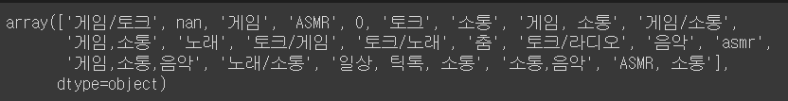
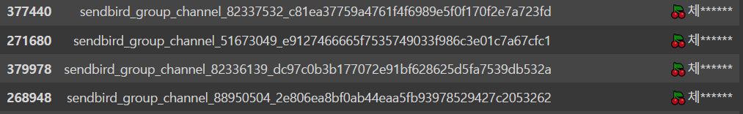
데이터 전처리
전처리 세부사항
▶ Category Type중 통일성 없는 값의 표현 정리
▶ 닉네임, 채널 이름의 마스킹 처리로 인한 일부 중복값 구분
▶ 채팅방 입퇴장 시 자동 생성되는 메시지 제거
▶ 각 메시지의 길이 정보 추출
▶ 메시지 내용에 포함된 땡큐스티커 정보 분리
▶ 기타 결측치 처리 및 의미없는 특성 제거
Notes:
전처리 세부사항으로 카테고리 타입 중 정보는 동일하나 그 표현에 일관성이 없었던 값들을 정리하였고
마스킹 처리로 인해 발생한 중복값을 찾아 구분했습니다.
그 외에도 채팅방 입퇴장 시 자동 전송되던 메시지는 제거하고 땡큐스티커 내용 분리, 기타 결측치 처리 및 의미없는 특성 제거 과정을 거쳤습니다.

Slide 8
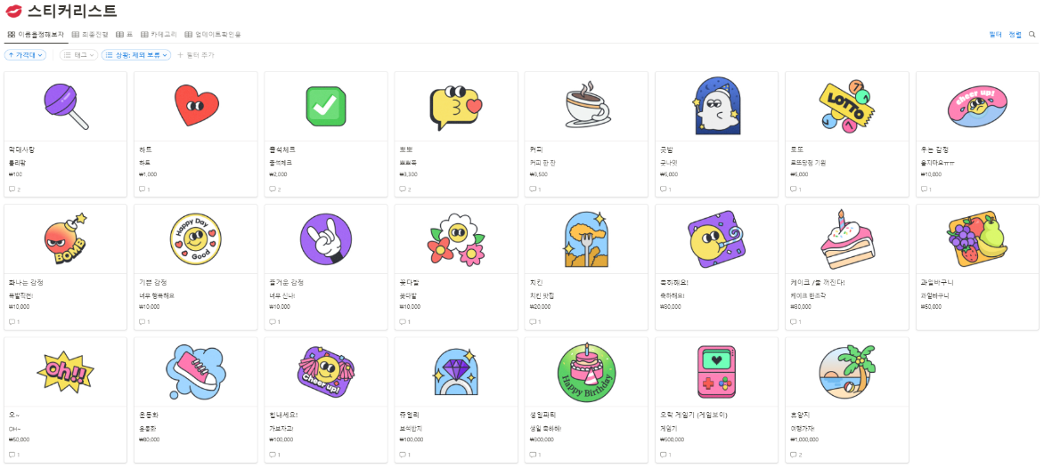
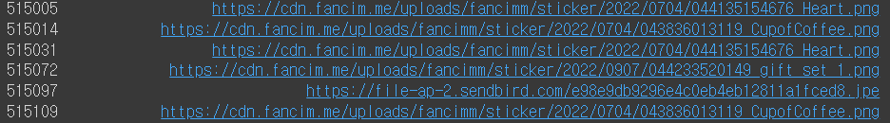
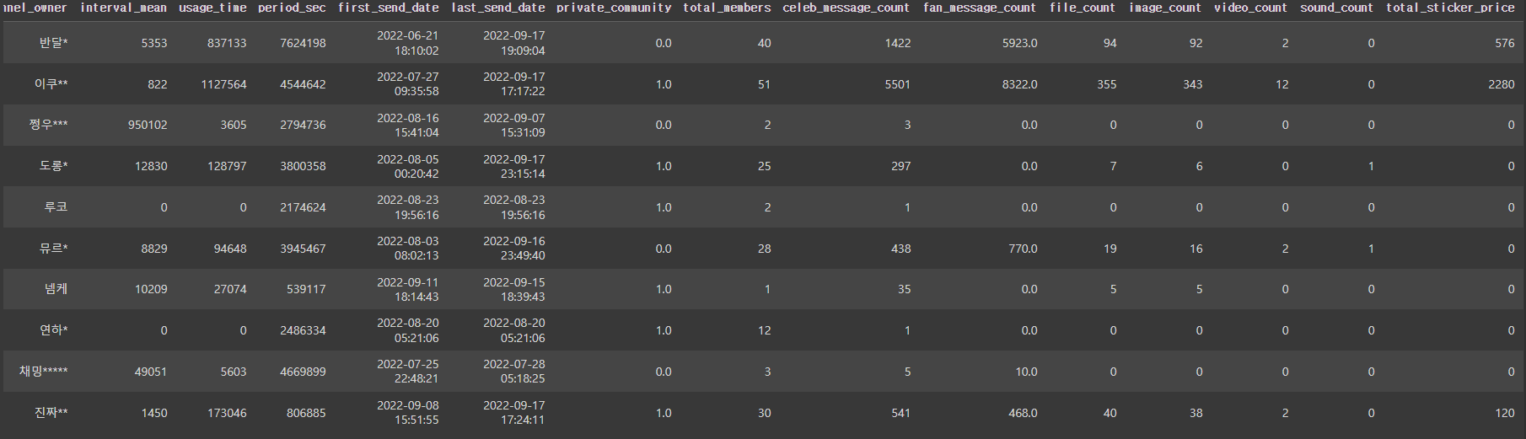
Feature Engineering
생성된 특성
▶ 셀럽 아이디와 채팅방 이름을 매칭시켜 각 셀럽을 기준으로 데이터셋 구성
▶ 받은 땡큐스티커(샷) 총합과 빈도 데이터
▶ 보낸 메시지 간격
▶ 보낸, 받은 메시지 수
▶ 보낸 파일(이미지, 영상, 음성) 수
▶ 접속시간, 전체 사용기간
▶ 외부 커뮤니티 소유 여부
▶ 보낸, 받은 메시지 긍부정 지수
Notes:
도메인을 기반으로 창의성을 통해 데이터셋에 존재하는 특성을 재조합하는 과정을 수행하였는데, 셀럽 아이디와 채팅방 이름을 매칭시켜 각 셀럽을 기준으로 데이터셋을 구성하였습니다. 생성된 특성으로 받은 땡큐스티커 빈도와 총합, 보낸 메시지 간의 시간 간격, 또한 이미지, 영상, 음성 메시지를 구분하였고 앱 접속시간, 전체 사용기반, 메시지 긍부정 지수 등을 새롭게 추가하였습니다.

Slide 9
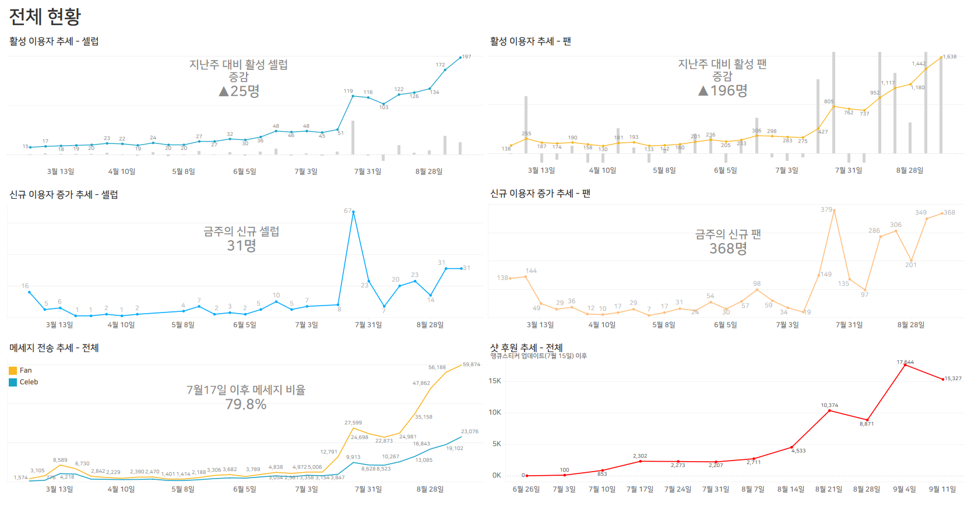
데이터 기반 전체 현황
Notes:
셀럽의 활성 이용자 수는 꾸준한 상승세를 보이고 있으며, 특히 7월 17일 29주차를 기점으로 급격한 상승세를 보이고 있습니다.
신규 셀럽 증가 추세는 29주차 이전까지 한자리수의 증가세를 보이다가 31주차에 67명의 신규 유입을 보이며 그 이후에는 꾸준히 두자리수의 유입이 발생하면서 상승세를 이어가고 있습니다. 이에 발맞추어 팬의 활성이용자수와 신규 유입도 함께 성장중이라는 특징이 눈에 띕니다.
이런 성장세에 힘입어 7월 17일부터 9월 17일까지 62일간의 메세지 비율이 전체 비율의 79.8%에 육박할 정도로 큰 비중을 차지했습니다.
땡큐스티커를 통한 후원 내역은 아직 절대적 양에서 그 규모가 크지 않지만 역시 계속된 상승세를 보이고 있기 때문에 7월 이후에 전반적으로 성공적인 시기를 보내고 있음을 알 수 있습니다.

Slide 10
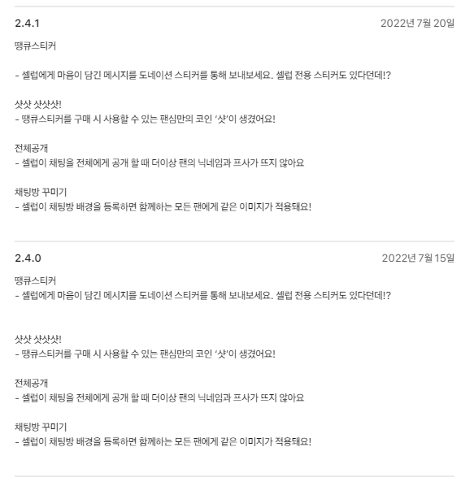
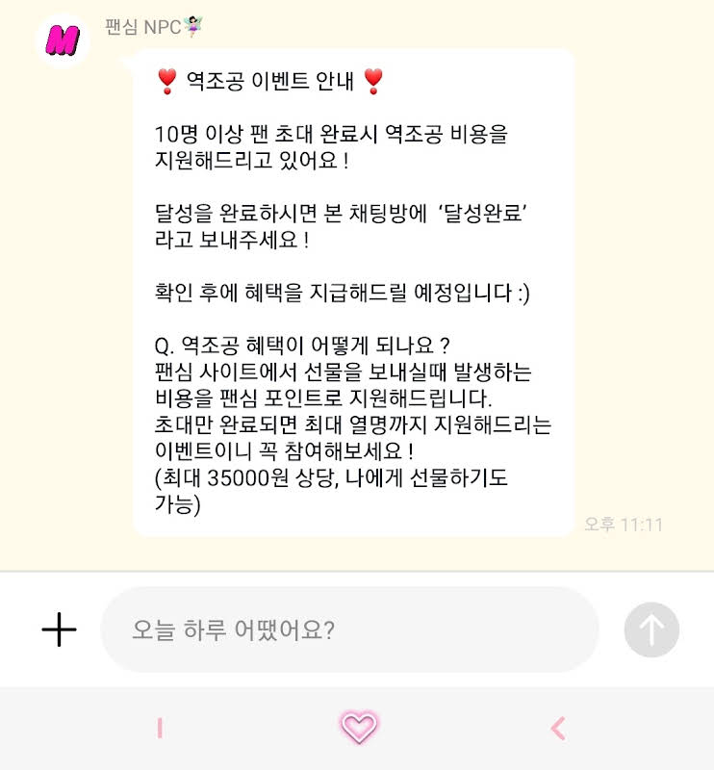

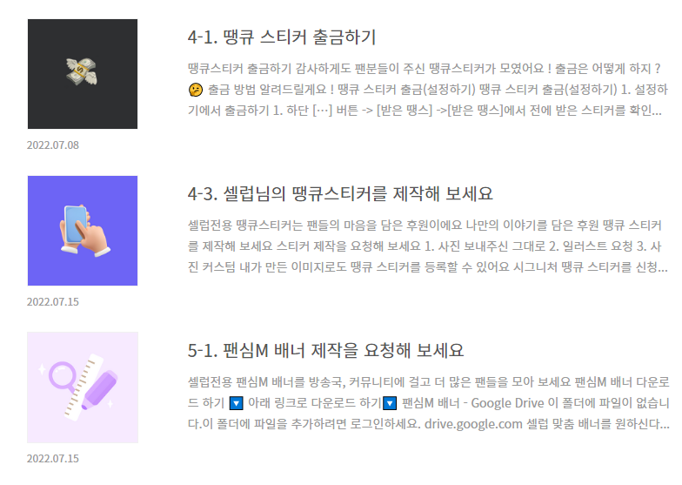
데이터 기반 전체 현황
7월 17일 이후 급격한 성장을 이룬 이유
땡큐스티커 업데이트 | 블로그 개편 | 역조공 지원 이벤트 | 전략적 MOU 체결
Notes:
7월 중순 이후 31주차부터 급격한 성장을 이룬 이유로는 7월 15일 업데이트 된 땡큐스티커로 후원받기가 가능해졌다는 점, 이 무렵 팬심M 이용가이드와 셀럽 인터뷰 등 블로그가 업데이트 되었다는 점, 역조공 지원 이벤트 등 신규 유입을 위한 적극적인 마케팅, 마지막으로 덕스티켓, 뷰티에이전시와의 전략적 MOU 체결로 서비스에 활력을 불어놓았다는 점 등이 작용했다고 판단됩니다.

Slide 11
RFM분석을 활용한 셀럽 등급 분류
판단 지표
▶ Recency : 보낸 메시지의 최근성
▶ Frequency : 보낸 메시지 빈도
▶ Monetary : 보낸 메시지 길이
구분 | Recency | Frequency | Monetary
VIP 등급 | 4등급 | 4등급 | 3~4등급
충성 등급 | 3~4등급 | 3~4등급 | 3~4등급
관심 필요 등급 | 2등급 | 2~4등급 | 2~4등급
적극적 잠재 등급 | 3~4등급 | 2~3등급 | 2~3등급
소극적 잠재 등급 | 2~3등급 | 1~2등급 | 1~2등급
이탈 등급 | 1등급 | 1~4등급 | 1~4등급
분류 방법
▶ 4분위를 기준으로 각 요소별 등급화
▶ 범위 설정을 통해 6단계로 세분화
Notes:
RFM분석 방법에 대해 살펴보면
리센시는 가장 최근에 보낸 메시지를 기준으로 산정하였고
프리퀀시는 셀럽이 보낸 메시지 총 개수,
머니태리 셀럽이 보낸 각 메시지의 길이를 추출하여 합산하였습니다.
4분위를 기준으로 R, F, M을 각각 등급화하였고 도메인의 특성상 한번에 얼마나 긴 메시지를 보내는지 보다는 꾸준히 자주, 그리고 즉각적으로 반응하는 것이 중요하다고 판단하여 이에 따른 범위 설정 후 총 VIP그룹, 충성그룹, 관심 필요 그룹, 적극적 잠재 그룹, 소극적 잠재 그룹, 이탈 그룹 이렇게 6단계로 최종 세분화하였습니다.

Slide 12
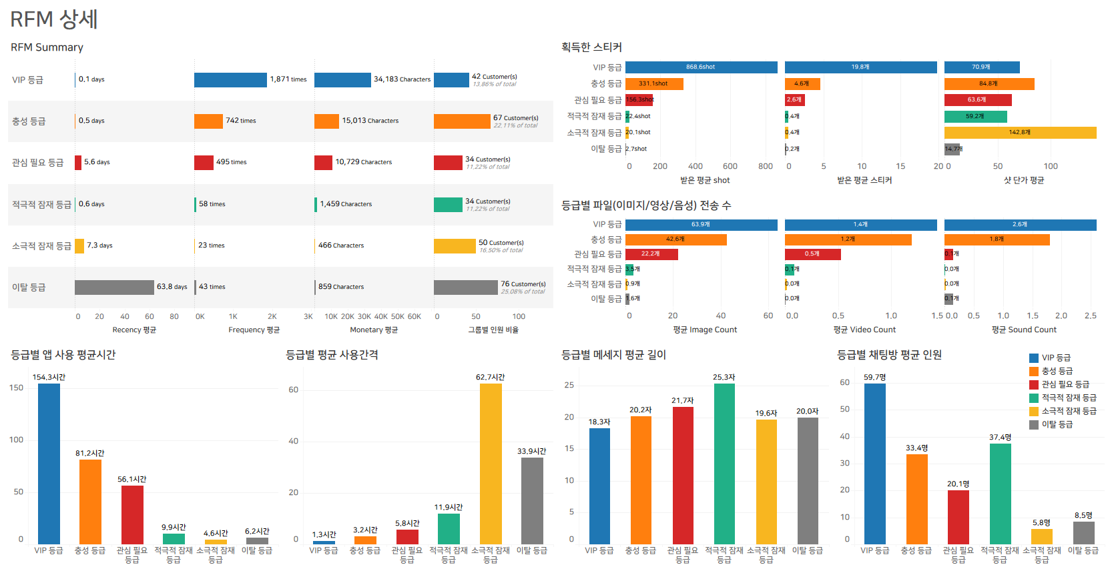
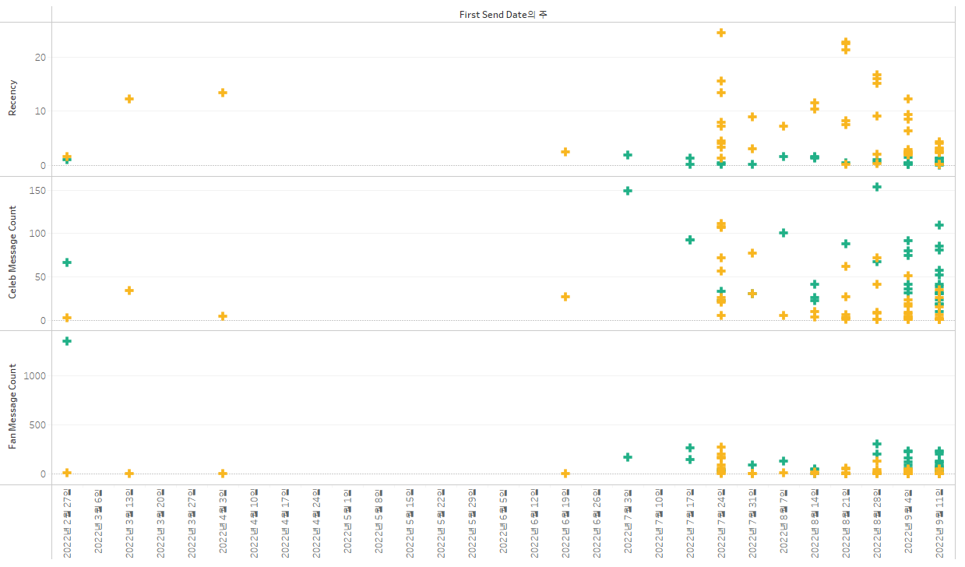
RFM분석을 기반으로 등급별 분석
Notes:
VIP 등급은 대부분의 지표에서 이상적인 수치를 보여줍니다. 다른 모든 등급들보다 최근에 그리고 가장 많은 수와 양의 메시지를 보냈습니다. 앱 접속시간 사용간격 채팅방 인원에서도 월등한 수치를 기록하고 있습니다. 받은 스티커 역시 전체의 55%를 차지하며 절대적인 영향력을 보이고 있습니다.
충성 등급은 모든 지표에서 VIP 등급의 하위호환이라 할 수 있지만 꾸준히 지속적으로 준수한 활동을 하고 있습니다. VIP와 충성 두 등급의 비중은 셀럽이 보낸 메시지의 85%, 팬에게 받은 메시지의 89%, 받은 스티커의 89%를 차지할 만큼 압도적이며 모든 등급의 셀럽이 지향해야 할 지점이라 할 수 있습니다.
관심 필요 등급은 비교적 지속적인 사용 흐름을 보여주기 때문에 충성 혹은 VIP로의 등급 상승 가능성이 높은 등급입니다.
다만 최근 사용일이 5.6일로 이탈 가능성이 상대적으로 높기 때문에 장기 이탈로 이어지지 않도록 관심을 갖고 관리해야 합니다.
적극적 잠재 등급과 소극적 잠재 등급은 비교적 최근에, 주로 7월 17일 이후로 유입된 셀럽입니다. 그중 적극적 잠재 등급의 경우 유입 이후로 최근까지 지속적으로 사용중이라는 점이 특징입니다. 따라서 이 흐름을 계속해서 유지시키는 것이 중요합니다. 반대로 소극적 잠재 등급은 유입시기는 동일하나 그 이후로 최근 사용이 뜸하거나 사용양이 적기 때문에 조금 더 사용량을 늘리기 위한 동기가 필요해 보입니다.
이탈 등급은 사용량 자체도 매우 적으며 이탈 기간이 최소 25일, 평균 64일인 그룹입니다. 이탈 기간뿐 아니라 메시지 전송수, 사용시간, 사용간격, 받은 스티커 등 대부분의 지표에서 팬심M과 매우 낮은 부합도를 보여주고 있어 복귀 가능성이 낮아보입니다.

Slide 13
RFM분석을 기반으로 등급별 분석
VIP & 충성 등급
적극적 잠재 & 소극적 잠재 등급
▶ 각종 지표에서 이상적인 수치
▶ 받은 메시지와 땡큐스티커 89%를 차지
▶ 모든 셀럽의 지향점
▶ 주로 7월 17일 이후 유입
▶ 적극적 등급 : 흐름 유지가 중요
▶ 소극적 등급 : 동기 부여 및 이탈 요소 제거 필요
관심 필요 등급
이탈 등급
▶ 충성 등급으로 상승 가능성 충분
▶ 다소 높은 최근도
▶ 장기 이탈로 연결되지 않도록 관리
▶ 이탈기간 최소 25일, 평균 64일
▶ 각종 지표에서 저조한 성적
▶ 팬심M과 매우 낮은 부합도
Notes:
등급별 특징을 정리해보면 브이아이피와 충성등급은 각종 지표에서 이상적인 수치, 그리고 받은 메시지와 땡큐스티거의 대부분을 차지합니다.
관심 필요 등급은 등급 상승 가능성이 높지만 최근도가 다소 높기 때문에 장기 이탈로 연결되지 않도록 관리가 필요합니다.
잠재 등급은 주로 7월 17일 이후 유입된 신규 고객으로 적극적 등급은 흐름 유지가 중요하고 소극적 등급은 동기 부여와 이탈요소 제거가 필요합니다.
이탈등급은 이탈기간이 매우 길며 각종 지표에서 저조한 성적을 보여 매우 낮은 부합도를 가지고 있습니다.

Slide 14
RFM분석을 기반으로 등급별 분석
분석 결과
▶ 적극적 잠재 등급의 지속적 활동 유도
▶ 관심 필요 등급과 소극적 잠재 등급의 사용동기 부여와 이탈요소 제거
▶ 등급의 특징에 맞는 집중적인 관리가 필요
Notes:
구분된 등급을 기반으로 판단했을 때 적극적 잠재 등급의 지속적 활동 유도, 관심 필요 등급과 소극적 잠재 등급의 사용동기 부여와 이탈요소 제거 등 등급의 특징에 맞는 집중적인 고객관리가 필요합니다.

Slide 15
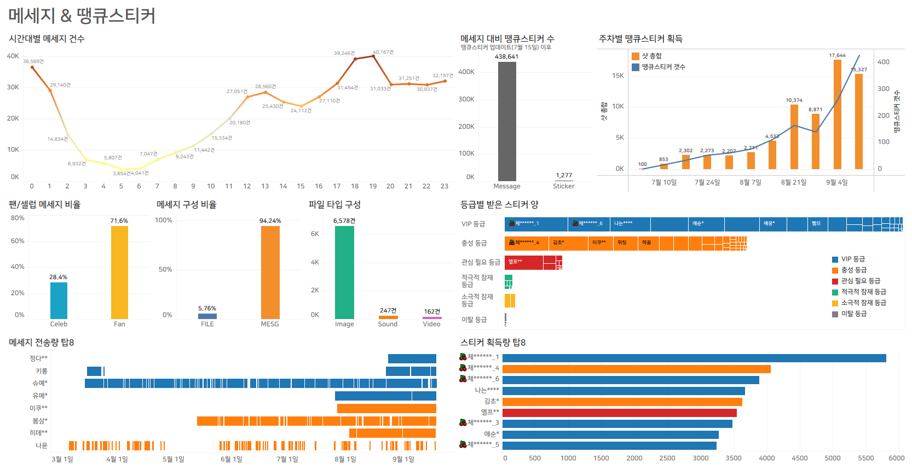
메시지 & 땡큐스티커 상세 분석
Notes:
메세지와 땡큐스티커에 대해 더 자세히 살펴보면 시간대별 메세지 전송 건수에서 밤12시 그리고 오후6시에서 7시에서 가장 높은 수치를 기록하고 있습니다. 이는 직장인 기준 퇴근시간과 잠들기전에 가장 집중되어 있다고 볼 수 있습니다.
셀럽과 팬의 메세지 비율은 3:7로 1:다수의 수치임에도 셀럽의 메세지 비중이 비교적 높게 나타나고 있습니다.
메세지의 구성비율은 일반 텍스트 형태의 메세지가 94%를 차지하고 있으며 나머지 6%는 시청각 메세지로 메세지 20건당 하나 꼴로 나타났습니다.
파일 타입은 이미지, 영상, 음성파일로 나눠볼 수 있는데 이미지 파일이 압도적인 비중을 차지하고 있습니다.
메세지를 가장 많이 보낸 셀럽은 모두 VIP등급과 충성등급에 분포되어 있습니다.
땡큐 스티커 업데이트 이후의 땡큐스티커 비중과 건수를 봤을 때 스티커의 절대적 양은 작다고 볼 수 있지만 그 추세를 보면 출시 이후로 가파란 상승세를 보이고 있습니다.

Slide 16
메시지 & 땡큐스티커 상세 분석
메시지
땡큐스티커
▶ 18~19시, 24시에서 가장 높은 수치
▶ 셀럽과 팬의 메시지 비율 3:7
▶ 텍스트 형태의 94%, 파일 형태 6%
▶ 파일 타입 중 이미지 파일이 압도적
▶ 절대적 양은 매우 작은편
▶ 출시 이후로 가파른 상승세
▶ VIP와 충성 등급에 쏠림 현상
분석 결과
▶ VIP와 충성 등급으로의 전환이 필요하다는 것을 보여주는 단적인 지표
▶ VIP와 충성 등급에 속해 있지 않는 그룹에게 동기부여 가능
Notes:
정리해보면 메시지는 18~19시, 24시에 가장 활발하며 땡큐스티커의 절대적 양은 매우 작으나 가파른 상승세 중입니다.
땡큐스티커를 받은 셀럽이 대부분 VIP와 충성 등급에 쏠려있다는 점, 그리고 개개인으로 봤을 때도 VIP와 충성등급의 셀럽이 높은 순위 대부분을 차지하고 있다는 점은 다른 등급의 고객들도 VIP와 충성등급으로 상승하고자 하는 필요성을 단적으로 보여주는 지표로 활용할 수 있으며 셀럽들에게 큰 동기부여가 될 것으로 보입니다.

Slide 17
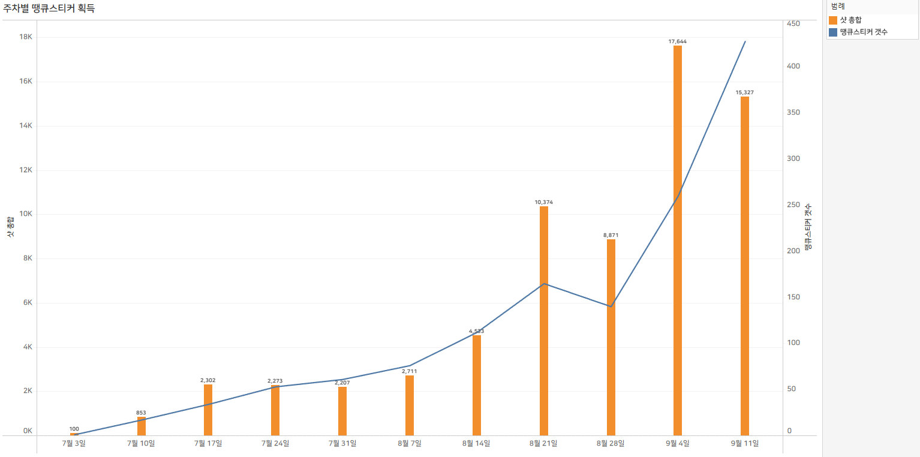
셀럽의 등급 상승과 이용률을 높이기 위한 방향 제시
1. 동기 부여 및 이탈 요소 제거 : 땡큐스티커 활성화
▶ 7월 15일 서비스 시작 이후 가파른 상승세
Notes:
지금부터는 등급 구분과 데이터 분석을 바탕으로 이용률을 높이기 위한 방법에 대해 알아보겠습니다.
먼저 동기부여 및 이탈요소 제거와 지속적 활동 유도 크게 두 파트로 나누어 얘기해 볼 수 있는데요.
직접적인 수익창출만큼 강력한 동기부여는 찾기 어렵기 때문에 동기부여 및 이탈 요소 제거 파트에서 첫번째로 땡큐스티커 활성화에 대해 알아보겠습니다.
앞서 확인한 것과 같이 아직은 땡큐스티커의 양적 규모는 적은 편이지만 2022년 7월15일 서비스 업데이트 이후 약 2달이라는 짧은 기간동안 높은 성장률을 보여주고 있습니다.

Slide 18
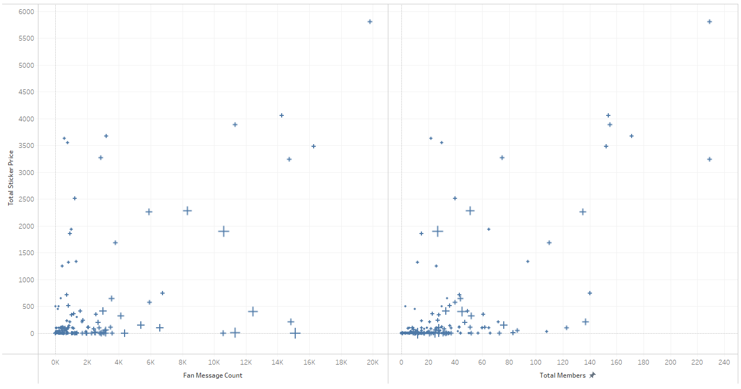
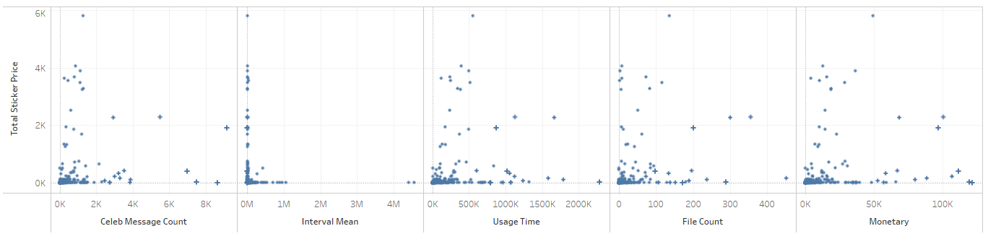
셀럽의 등급 상승과 이용률을 높이기 위한 방향 제시
1. 동기 부여 및 이탈 요소 제거 : 땡큐스티커 활성화
▶ 땡큐스티커는 팬에게 받은 메시지, 채팅방 인원수와 선형 관계
팬이 보낸 메시지 수
채팅방 총 인원
셀럽이 보낸 메시지
메시지 간격
땡큐스티커 양
파일 타입 메시지
메시지 총 길이
Notes:
그래프를 통해 땡큐스티커 획득에 영향을 주는 지표를 살펴보면 팬에게 받은 메시지 수와 채팅방 총 인원이 다른 특성들에 비해 높은 관계성을 보인다고 판단할 수 있다.

Slide 19
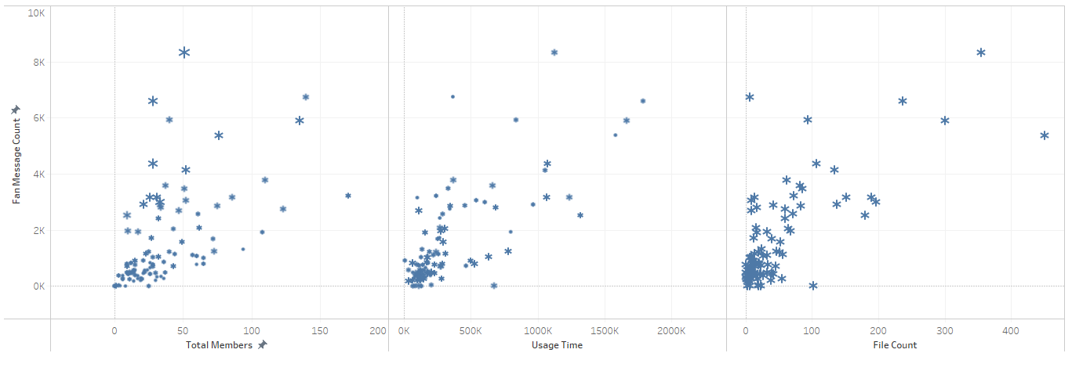
셀럽의 등급 상승과 이용률을 높이기 위한 방향 제시
1. 동기 부여 및 이탈 요소 제거 : 땡큐스티커 활성화
▶ 팬에게 받은 메시지 수는 앱 접속시간, 셀럽의 시청작 메시지와 선형관계
앱 접속시간
파일 타입 메시지
팬이보낸메시지수
Notes:
그렇다면 팬에게 많은 메시지를 받으려면 어떻게 해야 할까요?
팬에게 많은 수의 메시지를 받기 위해서는 앱 접속시간을 늘리고, 셀럽의 이미지, 영상, 음성 등 파일 타입 메시지를 많이 보내야 한다는 결론에 도달했습니다.
결국 셀럽의 앱 접속시간을 늘리고 파일형태의 메시지를 많이 활용하여 채널의 멤버수를 늘린다면 팬들의 더 많은 메시지와 땡큐스티커로 연결될 것입니다.

Slide 20
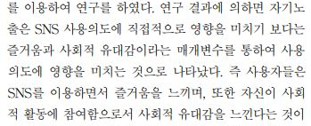
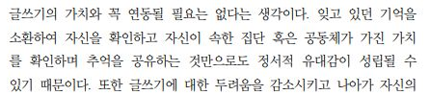
셀럽의 등급 상승과 이용률을 높이기 위한 방향 제시
1. 동기 부여 및 이탈 요소 제거 : 땡큐스티커 활성화
▶ 파일 형태의 자기노출과 유대감 사이의 관계성
출처 : 사진을 활용한 글쓰기 수업사례 연구
-성신여자대학교 인문과학연구소 신희경-
출처 : 디지털 융복합 환경에서 자기노출이 SNS 사용 의도에 미치는 영향
-청주대학교 경영학과 조용길-
분석 결과
▶ 앱 접속시간을 늘리고 시청각 메시지를 적극 활용해야 함
▶ 팬과 셀럽간의 유대감 상승은 메시지와 땡큐스티커 활성화에 기여
Notes:
또한 관련해서 외부 연구결과를 보면 자기노출은 사회적 유대감을 느끼게 하고 이미지나 사진 등으로 추억을 공유하면 정서적 유대감이 성립될 수 있다고 말합니다. 결국 자기 노출과 추억 공유는 사회적, 정서적 유대감을 상승시킬 수 있다는 것입니다.
따라서 앱 접속시간을 늘리고 이미지, 영상, 음성 등 파일형태의 메시지를 적극 활용한다면 팬과 셀럽간의 사회적, 정서적 유대감을 상승시켜 팬과 셀럽간의 소통량과 땡큐스티커 활성화에 기여할 것입니다.

Slide 21
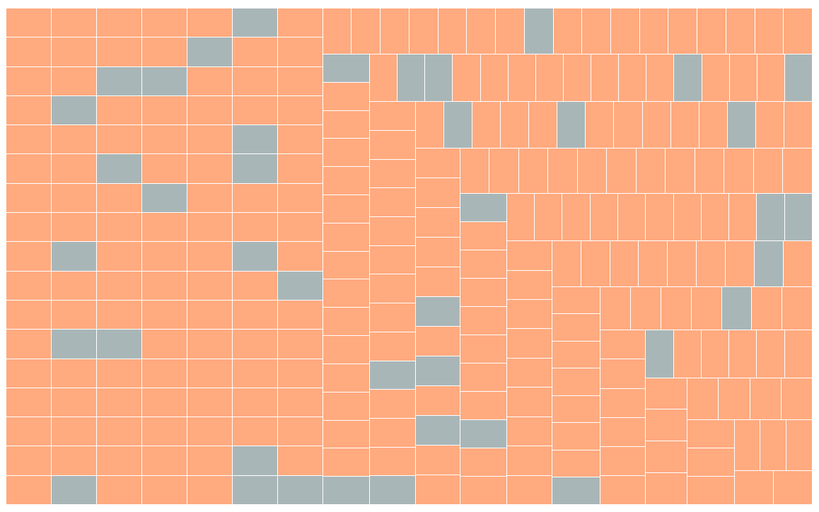
셀럽의 등급 상승과 이용률을 높이기 위한 방향 제시
1. 동기 부여 및 이탈 요소 제거 : 마이크로 셀럽의 장점 극대화
▶ 팔로우 1만명 이하 셀럽이 전체의 86.5% 차지
1만 이하
1만 초과
마이크로 셀럽의 특징
▶ 팔로우 수 500~10,000명
▶ 높은 동질성과 신뢰성
▶ 친근한 이미지로 진정성을 느낌
출처 : 소셜 인플루언서를 활용한 미국 시장 진출전략 (KOTRA)
Notes:
다음 동기 부여 및 이탈 요소 제거로 마이크로 세럽의 장점을 활용한 액션 아이템입니다.
현재 팬심M을 이용하는 셀럽은 팔로우 1만 이하의 마이크로 셀럽이 86.5%로 대부분을 차지하고 있습니다.
마이크로 셀럽은 팔로워의 절대 규모는 작지만 대체로 관심 분야에 전문성이 높고 팬들이 심리적으로 더 가깝게 느끼기 때문에 동질성, 신뢰성이 높게 형성됩니다.
또한 즉각적인 반응과 더 가깝고 깊숙한 소통이 가능하기 때문에 친근한 이미지로 팬들에게 진정성을 느끼게 합니다.

Slide 22
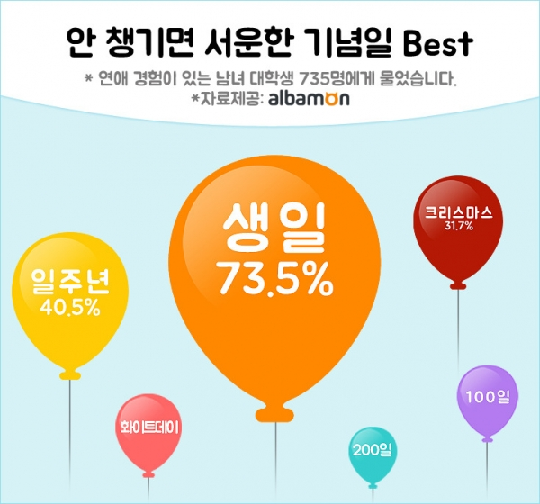
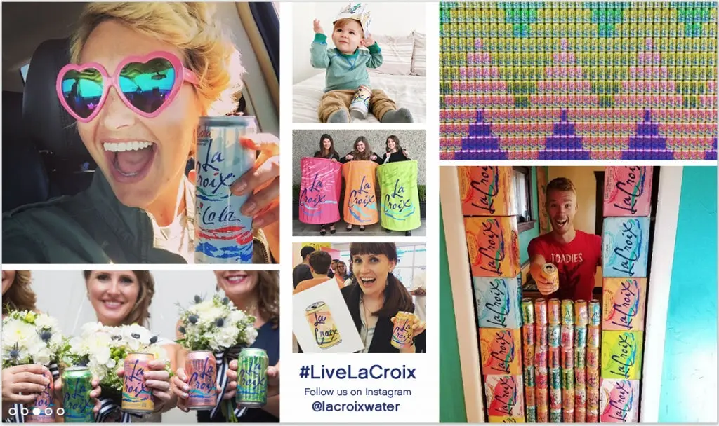

셀럽의 등급 상승과 이용률을 높이기 위한 방향 제시
1. 동기 부여 및 이탈 요소 제거 : 마이크로 셀럽의 장점 극대화
마이크로 셀럽의 특징을 활용한 액션 아이템
기념일 챙기기 | 소규모 역조공 지원 | 맞춤광고 제안
Notes:
이런 특성들을 적극적으로 활용할 수 있는 아이템으로 먼저 셀럽의 생일, 팬심M 개설일, 외부 플랫폼 팔로워수 목표치 달성 등의 기념할만한 정보를 바탕으로 팬들에게 알람 및 채팅방 고정노출을 지원하여 팬과 셀럽간의 이야기거리를 제공하면 소통과 땡큐스티커 활성화에 기여할 수 있습니다.
또한 적은 수의 팬들과 긴밀한 관계를 유지한다는 특성에 기반하여 일정 조건 달성 시 소규모의 역조공 지원 서비스를 제공한다면 팬심M을 사용할 동기로 충분할 것입니다.
마지막으로 마이크로 셀럽은 높은 신뢰성을 바탕으로 형성된 관계이기 때문에 적은 비용, 높은 반응률, 틈새 시장 공략이 가능하며
이를 근거로 팬심과 제휴 중인 업체나 틈새 공략이 가능한 시장의 제품 홍보를 채팅방 내에서 진행해 수익을 발생시킬 수도 있습니다.

Slide 23
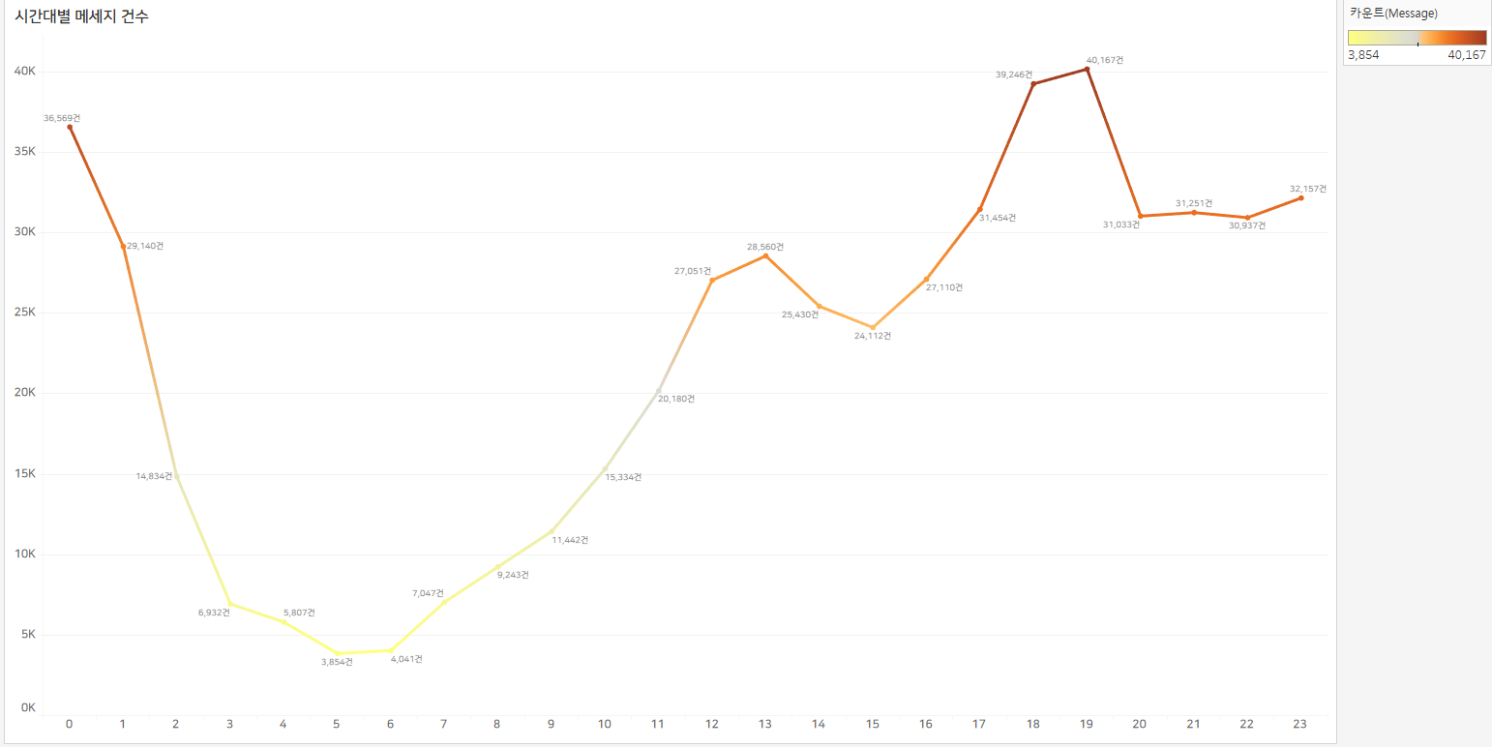
셀럽의 등급 상승과 이용률을 높이기 위한 방향 제시
2. 지속적 활동 유도 : 특정 시간대에 팬심M 사용 유도
▶ 18~19시, 24시에 가장 높은 이용률
Notes:
다음은 두번째 파트인 지속적 활동 유도하는 방안입니다.
팬심M 사용자들은 18시와 19시, 그리고 24시에 메시지 이용률이 가장 높은 것으로 파악되기 때문에 이 시간대에 팬들과 소통한다면 더 많은 동시 접속자들과 집중적이고 효율적인 소통을 이어갈 수 있습니다.

Slide 24
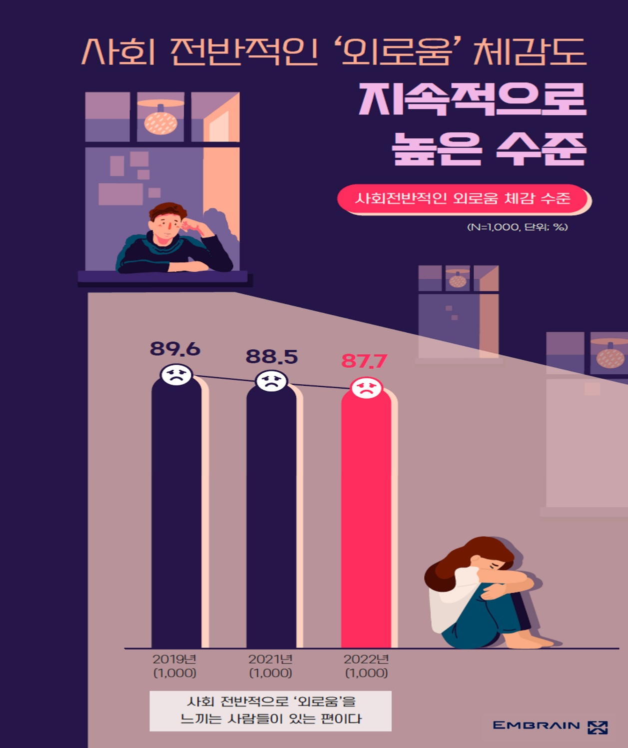
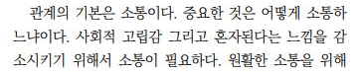
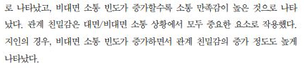
셀럽의 등급 상승과 이용률을 높이기 위한 방향 제시
2. 지속적 활동 유도 : 특정 시간대에 팬심M 사용 유도
▶ 외로운 한국사회
출처 : 대인 갈등, 사회적 스트레스, 의사소통이 모바일 메신저 사용자의 외로움에 미치는 영향에 관한 연구 -삼육대학교 경영학과 부교수 임명성-
출처 : 팬데믹 시기의 대인 소통과 관계 친밀감 변화 - 성균관대학교 미디어커뮤니케이션학과 정다은, 정성은, 장혜정-
출처 : [TK_202204_TRY7628] 2022 외로움 관련 조사
Notes:
설문조사기관의 조사에 따르면 코로나 이후의 우리 사회는 전반적으로 외로움을 느끼고 있습니다. 따라서 이러한 외로움을 해소하고 싶은 마음 또한 크다고 볼 수 있습니다. 관계를 형성하고 소통을 하는 것은 이와 같은 사회적 고립감과 외로움에 효과적이며, 비대면 소통은 친밀감의 증가 정도가 높다는 연구결과도 있습니다.

Slide 25
셀럽의 등급 상승과 이용률을 높이기 위한 방향 제시
2. 지속적 활동 유도 : 특정 시간대에 팬심M 사용 유도
분석 결과
▶ 이용이 활발한 시간을 상기시켜 최소한 이 시간대 만큼은 사용할 수 있도록 유도
▶ 지속적인 활용에 기여
▶ 퇴근시간과 잠들기 전 관계 형성을 통해 외로움 해소
▶ 팬들의 충성도를 높이고 깊은 관계로 발전
Notes:
종합하면 셀럽에게 사용자들의 이용이 활발한 시간을 상기시켜 최소한 이 시간대 만큼은 팬심M을 사용하도록 유도하면 이는 지속적 활동에도 기여할 것입니다.
이용률이 높은 시간대인 18~19시, 24시는 일반적으로 퇴근시간과 잠들기 전으로, 외로움을 많이 느끼는 현대인들은 이 때 누군가와 관계를 형성하고 싶은 마음이 깊어진다고 해석할 수 있습니다.
따라서 이 시간대에 셀럽에게 팬심M 사용을 유도한다면 상호작용하는 팬들의 충성도를 높이고 셀럽과 더 깊은 관계로 느끼도록 할 것입니다.

Slide 26
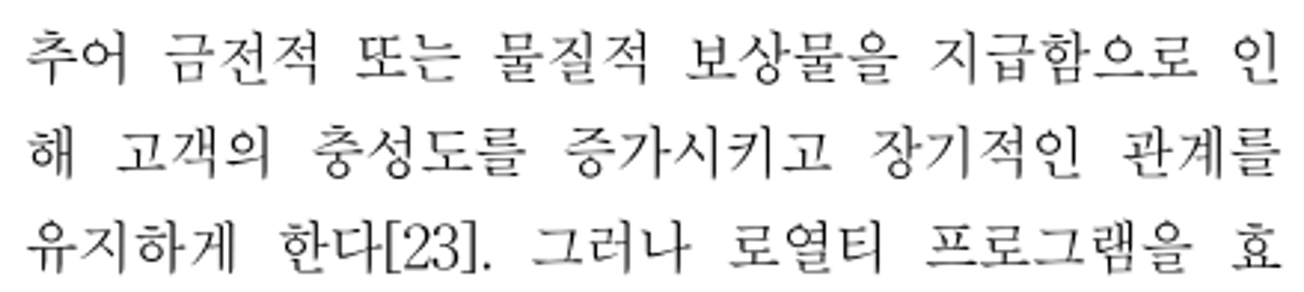
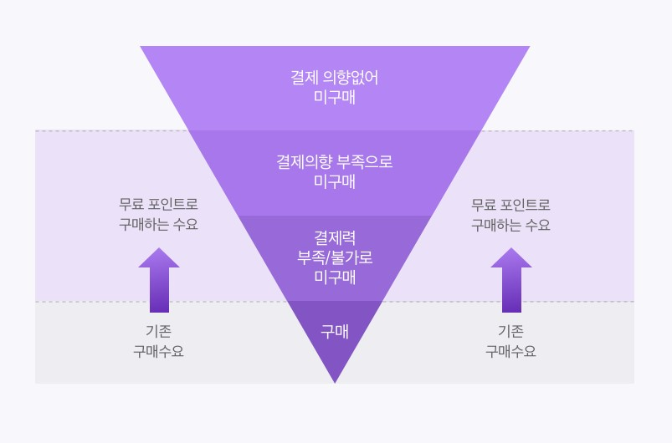
셀럽의 등급 상승과 이용률을 높이기 위한 방향 제시
2. 지속적 활동 유도 : 포인트 제도
적립 : 고객을 락인(Lock – In)
사용 : 유료구매의 트리거 역할
출처 : 소비자의 포인트 적립 및 소진행동에 대한 재조명 - 한국 경영과학회지 김지윤-
Notes:
다음은 지속적 활동 유도 파트 중 포인트 제도 도입입니다.
논문에 따르면 금전적 또는 물질적 보상물은 고객의 충성도를 증가시키고 장기적인 관계를 유지하게 한다고 합니다.
기존 사용자의 충성도를 높이고 수익화를 잘 하기 위해서는 한번 이용하면 계속 이용하게 만드는 락인 효과에 주목해야 합니다.
자연스러운 포인트 적립과 활용은 사용자의 락인에 기여함과 동시에 결제의향이 부족하거나 결제력이 부족한 층도 유료 상품 사용을 경험하게 됨으로써 차후에 결제로까지 이어지는 트리거 역할을 할 수 있습니다.

Slide 27
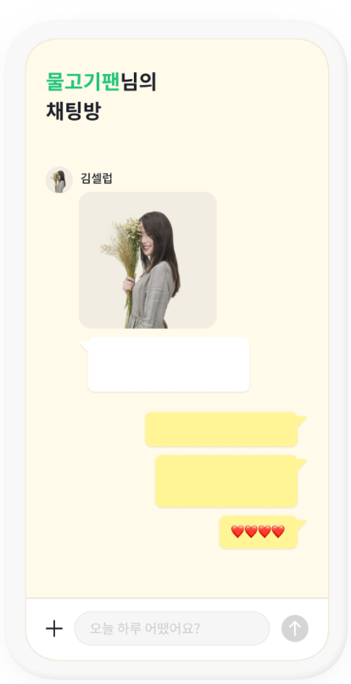
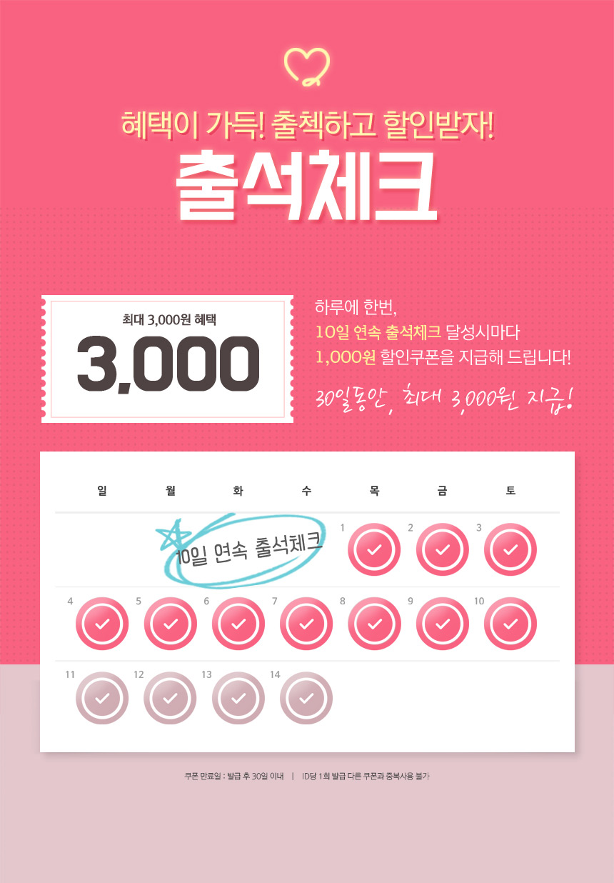


셀럽의 등급 상승과 이용률을 높이기 위한 방향 제시
2. 지속적 활동 유도 : 포인트 제도
포인트 적립 요소
▶ 출석 체크
▶ 메시지 전송
▶ 투표 참여
▶ 땡큐스티커 후원
오늘 의상 투표
오늘 방송에서 입을 의상
골라주세요^^
전 1번 추천합니다!!
아니아니 둘 다는 입는
선택지는 없는건가요?
Notes:
포인트 적립 요소로는 매일 접속할 동기가 될 출석체크, 채팅방 내에서 메시지를 전송하거나 오늘 입을 의상 혹은 저녁 메뉴 등을 팬들과 함께 선택할 수 있게 되는 투표 기능 등 채팅방 활성화에도 기여할 수 있습니다.

Slide 28
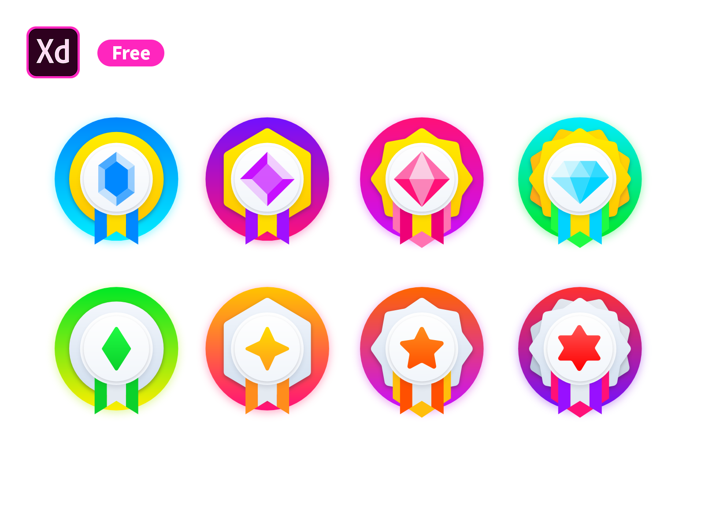
셀럽의 등급 상승과 이용률을 높이기 위한 방향 제시
2. 지속적 활동 유도 : 포인트 제도
기대 효과
▶ 유료 결제에 대한 대안 제공
포인트와 샷을 일정 비율로 교환하여 땡큐 스티커 체험 유도 EX) 1,000Point -> 10Shot
▶ 장기적인 관계 형성
누적포인트 기준으로 팬에게 계급을 부여하여 충성도를 높임
EX)
Notes:
이를 통해 두가지 효과를 기대할 수 있는데 포인트와 샷을 일정 비율로 교환하여 땡큐 스티커를 체험할 수 있도록 기회를 제공하고 유료 결제에 대한 대안을 제시할 수 있습니다.
또한 이러한 포인트 제도는 누적 포인트를 기준으로 팬에게 계급을 부여하여 충성도를 상승시키고 장기적인 관계 형성에 기여할 것입니다.

Slide 29
기대효과
▶ 동기 부여 및 이탈 요소 제거 (관심 필요 & 소극적 잠재 등급 중심)
▶ 지속적 활동 유도 (적극적 잠재 등급 중심)
▶ 성장하는 이용률에 따라 다양한 비즈니스 모델 구성 가능
▶ 등급 상승에 따른 기대효과
충성 등급
적극적 잠재 등급
충성 등급
등급 상승
메시지 건수(1인 평균) | 150%(247건) 향상 | 252%(35건) 향상 | 1,279%(684건) 향상
팬심M 접속시간(1인 평균) | 148%(25.1시간) 향상 | 215%(5.3시간) 향상 | 820%(71.3시간) 향상
관심 필요 등급
소극적 잠재 등급
적극적 잠재 등급
Notes:
지금까지의 내용을 종합해보면 관심 필요 등급과 소극적 잠재 등급의 장기 이탈을 방지하기 위한 아이템과 적극적 잠재 등급의 지속적 활동을 유도할 수 있는 방안들을 도입하여 셀럽들의 등급 상승을 유도하고 이에 따라 성장하는 이용률은 다양한 비즈니스 모델 구성으로 이어질 것입니다.
끝으로 등급 상승에 따른 기대효과를 보면 관심 필요 등급에서 충성 등급으로 상승시 1인당 평균 메시지 건수 150%, 접속시간 148% 상승효과가 기대되며, 소극적 잠재 등급에서 적극적 잠재 등급으로 상승시 252%의 메시지 건수, 215%의 접속시간 상승효과가 예상됩니다. 적극적 잠재 등급에서 충성 등급으로의 상승은 장기적으로 지속적인 사용이 이루어졌을 때 가능하며 이 경우 1인당 메시지 건수 1279%, 접속시간 820%의 상승효과를 기대해 볼 수 있습니다.

Slide 30
자체 평가 의견
▶ 팀 프로젝트 시간 분배의 어려움
▶ 실현되지 못한 많은 기획들
▶ 긍정적인 팀워크
Notes:
마지막으로 자체 평가 의견입니다.
일단 팀 단위로 프로젝트를 진행하면서 의견 조율에 많은 시간이 소요된다는 것을 배웠고 이번 경험을 통해 팀 프로젝트를 진행함에 있어 조금 더 세밀한 일정 조정이 가능할 것 같습니다.
프로젝트 내부적으로 생각해보면, 초기 기획 과정에서 나온 여러 구상들이 그 역할을 다하지 못해서 아쉬움이 남습니다.
세분화와 관련 있다고 생각되는 요소들을 가설검정을 통해 도출하고, 그에 따라 많은 요소들을 활용하여 클러스터링을 사용해 그룹화 한다거나, 혹은 여러 모델로 각각 세분화하고 통합시키는 방안 등 다양한 아이디어가 나왔었고 실제로 수행도 했지만 다수의 요소들이 들어가다 보니 각 그룹별 특징을 찾아내기 힘들었고 결국 고민 끝에 원점으로 돌아와 RFM만을 사용하여 세분화 했습니다. 꽤 긴 시간을 이 과정에 투자했기 때문에 원점으로 돌아왔다는 점이 아쉬움으로 남지만 그 과정에서 여러 특성들을 재생성할 수 있었기 때문에 소득이 전혀 없었다고 할 수는 없을 겁니다.
또한 자연어 처리를 이용해 메시지의 감정분석 결과를 활용할 계획이었으나 도출해낸 긍부정 수치 지표가 팬심M 활성화에 있어서 어떠한 관계성도 보여주지 못했기 때문에 폐기처리 한 부분도 아쉬움으로 남습니다.
그래도 프로젝트 시작부터 지금까지 좋은 팀원들을 만나 원만한 관계를 유지하며 끊임없이 의견을 나누고 프로젝트를 발전시켜 왔다는 점은 긍정적이었다고 생각합니다.

Slide 31
감사합니다.
Notes:
이상으로 팬심M 활동 데이터를 중심으로 RFM 고객 세분화를 통한 고객 활성화 전략 수립에 대한 발표를 마치겠습니다.
감사합니다.

